Slide 1
УТВРЂИВАЊЕ И ПОНАВЉАЊЕ (НАСТАВНА ТЕМА 5)
вјероучитељ: Драган Ђурић

Slide 2
МОЛИТВА ПРИЈЕ УЧЕЊА!
Свеблаги Господе, пошаљи нам
благодат Твог Светог Духа
да оснажи наше духовне силе,
да бисмо пазећи на учење
које нам се предаје порасли Теби,
нашем Творцу на славу, родитељима
нашим на радост, а Цркви и отаџбини нашој на корист.

Slide 3
ПОНАВЉАМО:
1. ДОБА КРИЗЕ - РАСПАД ЈЕДИНСТВЕНОГ ЦАРСТВА;
2. ПРОРОЦИ - УСТА БОЖИЈА;
3. ПРОРОК ОСИЈА;
4. ПРОРОК МИХЕЈ;
5. ПРОРОК ИСАИЈА.

Slide 4
1. ДОБА КРИЗЕ - РАСПАД ЈЕДИНСТВЕНОГ ЦАРСТВА
У ОВОЈ НАСТАВНОЈ ЈЕДИНИЦИ УЧИЛИ СМО ДА:
- Соломонов насљедник трпи посљедице лоших страна Соломонове владавине,
- некадашње Соломоново царство дијели се на два дијела: Сјеверно и Јужно или Израиљ и Јудеју.

Slide 5
1. ДОБА КРИЗЕ - РАСПАД ЈЕДИНСТВЕНОГ ЦАРСТВА
- повезивање сродних појмова
Јеровоам
Сјеверна племена
Вавилонско ропство
Јерусалим
Сјеверно царство
587.године
Јужно царство
десет племена
незадовољство
Самарија
Ровоам
два племена

Slide 6
2. ПРОРОЦИ – УСТА БОЖИЈА
У ОВОЈ НАСТАВНОЈ ЈЕДИНИЦ УЧИЛИ СМО ДА:
- пророци су људи, које је Бог одабрао и послао народу да му преносе Његове поруке;
- живјели су једноставним и моралним животом;
- пророци се дијеле на: велике и мале пророке.

Slide 7
2. ПРОРОЦИ – УСТА БОЖИЈА
вјере
Пророци се појављују у вријеме кризе ________и морала, када би вјера у једног Бога ___________или када би се народ почињао клањати идолима. Пророк _________каже: "Кад _____ рикне, ко се неће_______? Кад Господ рече, ко неће ____________?”
_________се, у Библији, на _____ мјеста назива пророком. Први прави пророк био је _________. До осмог вијека, прије Христа, пророци нису ништа записивали, али од овог вијека појављују се пророци_______. Пророци се дијеле на: велике и______. Велики пророци су:________, Јеремија, Језекиљ и Данило.
ослабила
Амос
лав
бојати
пророковати
Мојсије
три
Самуило
писци
мале
Исаија

Slide 8
3. ПРОРОК ОСИЈА
У ОВОЈ НАСТАВНОЈ ЈЕДИНИЦ УЧИЛИ СМО ДА:
- живи и ради у осмом вијеку прије Христа;
- његов лични живот утиче на његово пророштво;
- свој брак упоредио је са невјерним народом;
- љубав (Божија непролазна, људска пролазна).

Slide 9
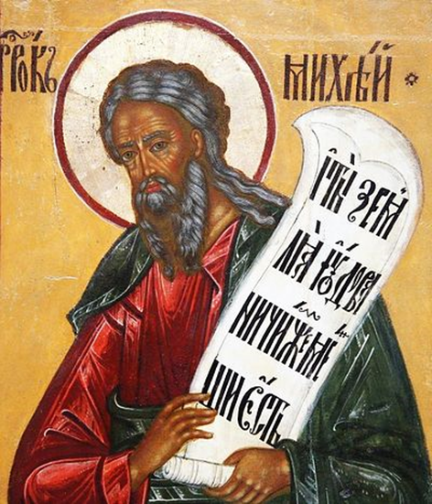
4. ПРОРОК МИХЕЈ
У ОВОЈ НАСТАВНОЈ ЈЕДИНИЦИ УЧИЛИ СМО ДА:
- спада у мале пророке;
- Михеј се залаже за напаћени народ, жестоко критикујући силнике, који имају моћ у рукама, ту моћ не користе да чине добро већ зло;
- централна тема пророкових говора била је «правда»;
- Пророк Михеј је пророк мира и цијела његова књига говори о миру;
- У 5. глави своје књиге, Пророк говори о Витлејему из којег ће доћи Месија. Михеј помиње и мајку, која ће родити Месију. Месија ће доћи из лозе цара Давида и биће Јахвеов представник.

Slide 10
4. ПРОРОК ИСАИЈА
У ОВОЈ НАСТАВНОЈ ЈЕДИНИЦИ УЧИЛИ СМО ДА:
- спада у велике пророке;
- живио је у 8. вијеку прије Христа;
- био је потомак цара Давида;
- Исаију је Господ призвао на пророчко служење посебним јављањем у храму;
- користи симболику у свом пророчком раду;
- Исаију називају “јеванђелистом Старог завјета”, јер је пророковао о зачећу Пресвете Богородице, о Светом Јовану Крститељу и многим догађајима из Христовог живота;
- као поруку свом народу смислио је пјесму о винограду, у којој свој народ пореди са виноградом, који умјесто плодова даје бескорисну вињагу.

Slide 11
ВЈЕЖБА - ИСАИЈА ПОСТАЈЕ ПРОРОК
Исаију је Господ призвао на пророчко служење посебним јављањем у______. Исаија је видио Господа како сједи на високом и уздигнутом_________. Око њега су стајали шестокрилати _________ и говорили један другоме “Свет, свет, свет Господ над војскама. Сва земља пуна _____ је Његове. Исаија је узвикнуо:”Јаох мени. Погибох, јер ја сам човјек нечистих______, и живим усред народа нечистих усана, јер цара Господња над војскама видјех својим очима. Потом је Исаија чуо Божији _____: ”Кога ћу послати? И ко ће нам_____? Исаија одговори: "Ево мене, пошаљи мене”.
храму
престолу
серафими
славе
усана
глас
ићи

Slide 12
Чувајте се
и учите!
ЗБОГОМ!

